Slide 1

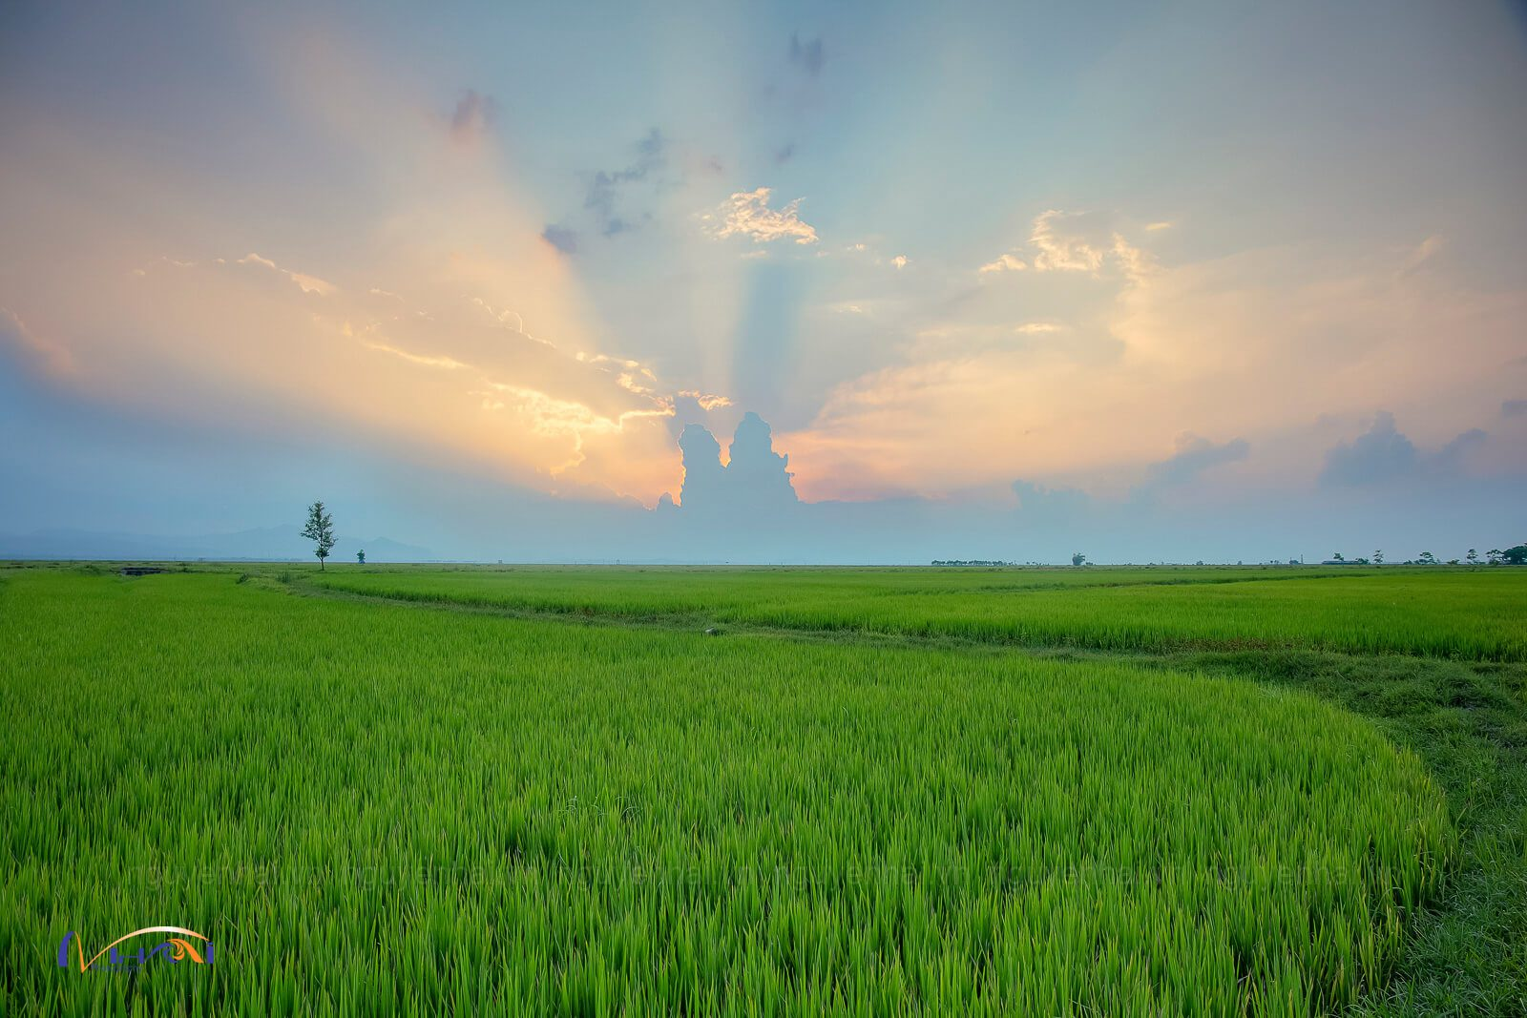
TRƯỜNG ĐẠI HỌC THỦY LỢI
MÔN HỌC - HỆ THỐNG THÔNG MINH
Đề tài: An Explainable Intelligent System
For Plant Disease Severity Assessment
using Fuzzy Inference
Giảng viên hướng dẫn: TS. Trần Mạnh Tuấn
Học viên Nhóm 14
Trần Khánh Trang - 32CNTT21 - 248218749 Hoàng Quốc Việt - 33CNTT21 - 2582019033
Trần Đình Thuận - 33CNTT21 - C2251262648
Hà Nội, tháng 6 năm 2026

Slide 2
Phần Mở Đầu
🌱 Lý Do Chọn Đề Tài
🎯 Mục Tiêu Hệ Thống
🔬 Phạm Vi Nghiên Cứu
Dịch bệnh cây trồng gây ảnh hưởng lớn đến năng suất nông nghiệp.
Các mô hình AI truyền thống thiếu khả năng giải thích, trong khi mức độ bệnh thường có ranh giới mờ và khó biểu diễn bằng logic nhị phân.
Vì vậy, đề tài lựa chọn hướng tiếp cận kết hợp AI và Fuzzy Inference để xây dựng hệ thống đánh giá bệnh cây có khả năng giải thích.
Mục tiêu chung: Xây dựng hệ thống thông minh có khả năng giải thích để đánh giá mức độ nghiêm trọng của bệnh cây, kết hợp nhận dạng bằng AI và suy luận mờ (Fuzzy Inference).
Mục tiêu cụ thể:
• Số hóa tri thức chuyên gia dưới dạng tập mờ và luật suy luận.
• Xây dựng bộ suy diễn mờ đánh giá mức độ bệnh từ dữ liệu đầu vào.
• Giải thích kết quả thông qua các luật được kích hoạt và ngôn ngữ tự nhiên.
• Phát triển giao diện trực quan, dễ sử dụng và có khả năng mở rộng..
Đối tượng nghiên cứu: Bệnh trên lá lúa với các lớp: Healthy (Khỏe mạnh), Blast (Đạo ôn), Brownspot (Đốm nâu), Bacterial Blight (Bạc lá vi khuẩn) và Tungro (Bệnh vàng lùn Tungro).
Dữ liệu đầu vào: Ảnh lá bệnh, độ tin cậy dự đoán từ CNN, nhiệt độ và độ ẩm môi trường.
Dữ liệu đầu ra: Loại bệnh, mức độ nghiêm trọng (Severity Index), mức cảnh báo và báo cáo giải thích kết quả.
Giới hạn công nghệ: Sử dụng CNN (EfficientNet-B0) kết hợp Fuzzy Logic Sugeno và giao diện Web Streamlit; chưa tích hợp cảm biến IoT và dữ liệu thời gian thực.
Nhóm 14 | Hệ Thống Thông Minh | ĐH Thủy Lợi

Slide 3
Cơ Sở Lý Thuyết - An Explainable Intelligent System for Plant Disease Severity Assessment using Fuzzy Inference
01
Hybrid Intelligent System
02
Explainable AI (XAI)
03
Fuzzy Inference System (FIS)
Kết hợp CNN, Fuzzy Logic và Expert Knowledge để hỗ trợ đánh giá mức độ bệnh trong điều kiện bất định.
Giải thích quyết định bằng:
• Rule Traceability - Truy vết Luật
• Entropy Analysis - Đánh giá độ bất định
• Natural Language Explanation – Giải thích
Chuyển CNN Probability và dữ liệu môi trường thành Chỉ số mức độ bệnh (VSI) thông qua luật IF-THEN.
Quy Trình Zero-order Sugeno Fuzzy Inference System: Luật (tham số đầu vào) → Chỉ số phản ánh mức độ
① Fuzzification
② Rule Evaluation
③ Rule Output
④ Defuzzification
Áp dụng luật IF-THEN ->
Độ kích hoạt Luật (Firing strength (wi))
CNN Probability, Temperature, Humidity --> Mức độ phù hợp (độ thuộc -μ)
Đánh giá bệnh tương ứng:
Mức độ bệnh do luật đề xuất(zi)
Nhẹ/Trung bình/ Nặng
Tổng hợp trọng số → Chỉ số
VSI -Vegetation Severity Index
Zero-order Sugeno FIS là lõi suy luận của hệ thống, chuyển xác suất CNN và dữ liệu môi trường thành chỉ số mức độ bệnh (VSI), đồng thời hỗ trợ truy vết luật và giải thích quyết định.
Nhóm 14 | Hệ Thống Thông Minh | ĐH Thủy Lợi

Slide 4
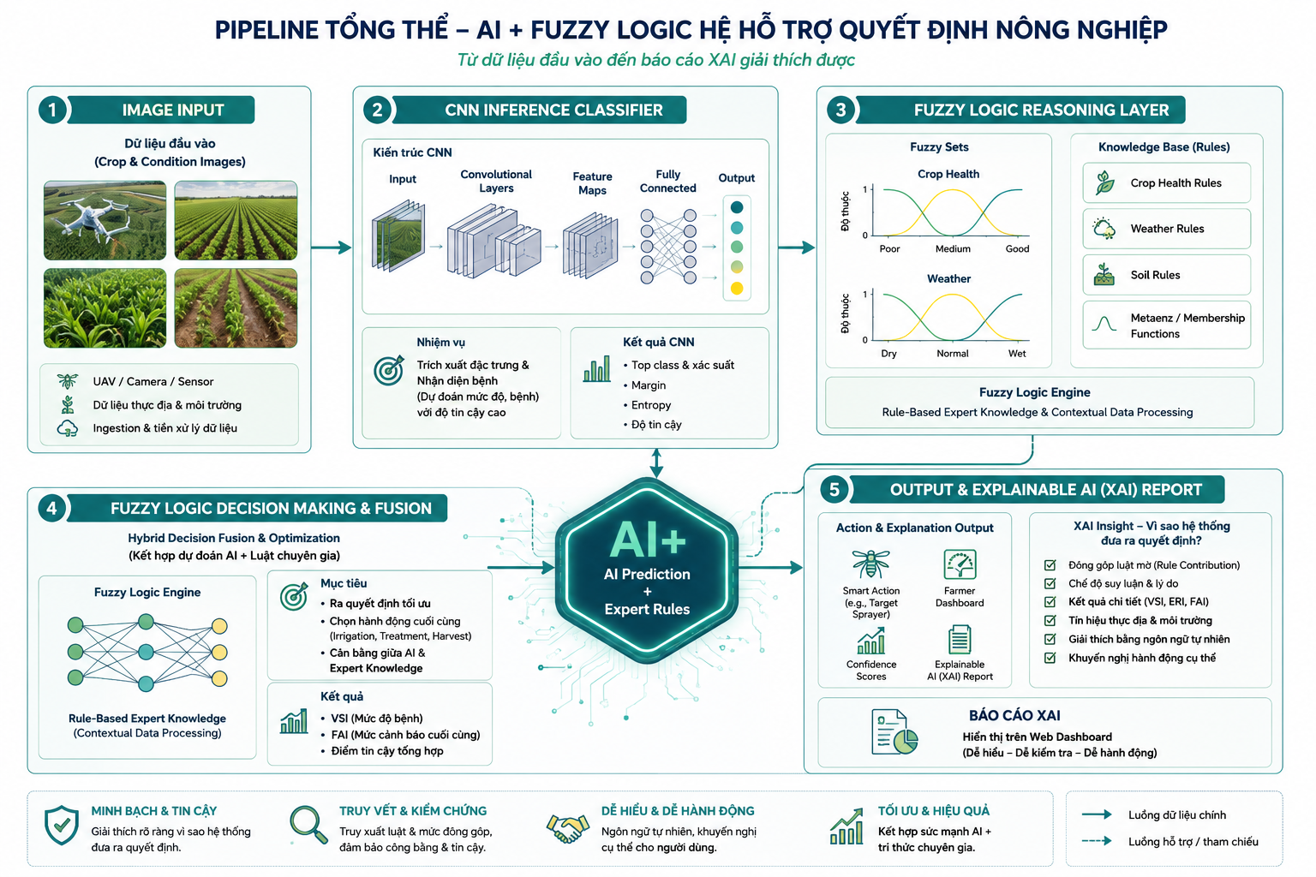
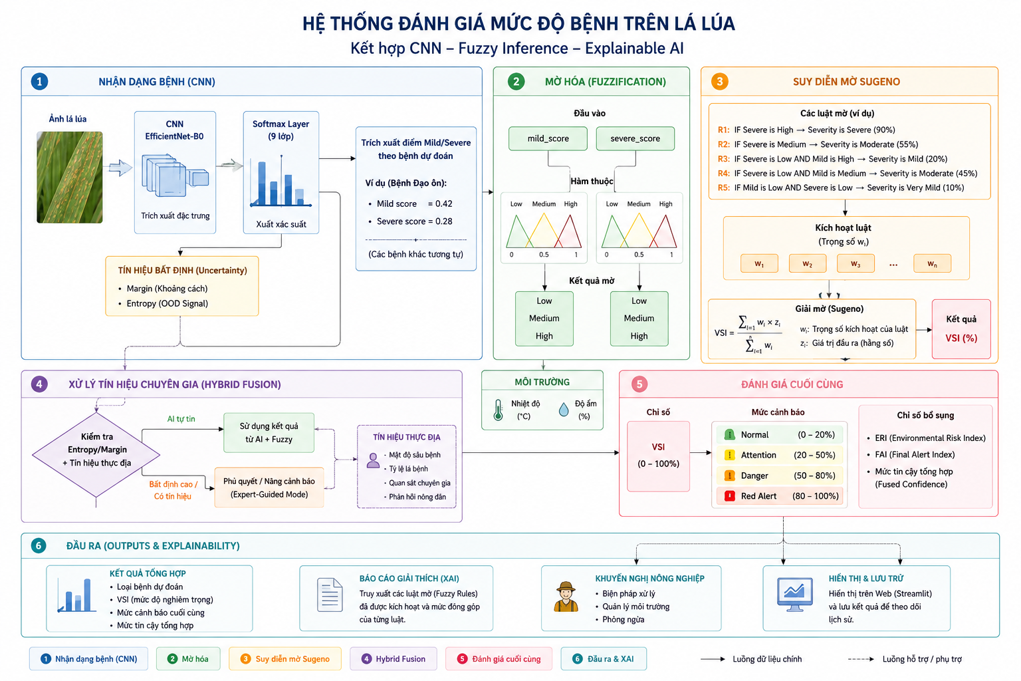
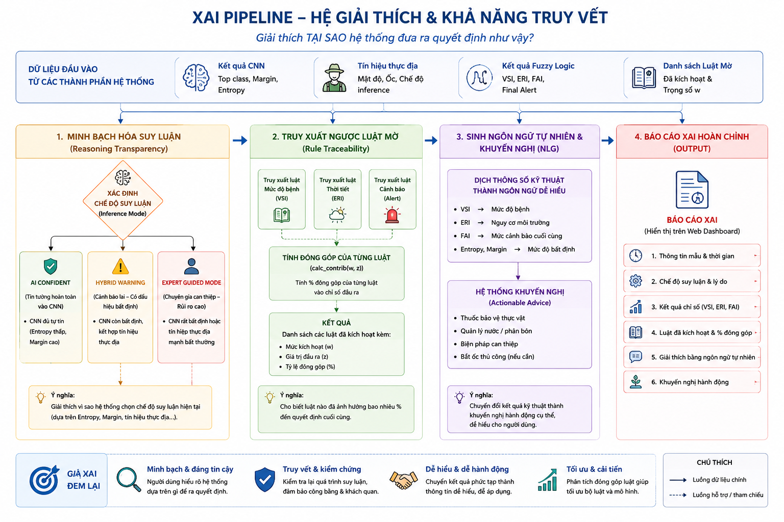
Kiến Trúc Tổng Thể Bài Toán
Hệ thống không chỉ dự đoán bệnh mà còn giải thích được quá trình ra quyết định, giúp tăng tính minh bạch, độ tin cậy và khả năng hỗ trợ ra quyết định trong nông nghiệp thông minh.
Nhóm 14 | Hệ Thống Thông Minh | ĐH Thủy Lợi

Slide 5
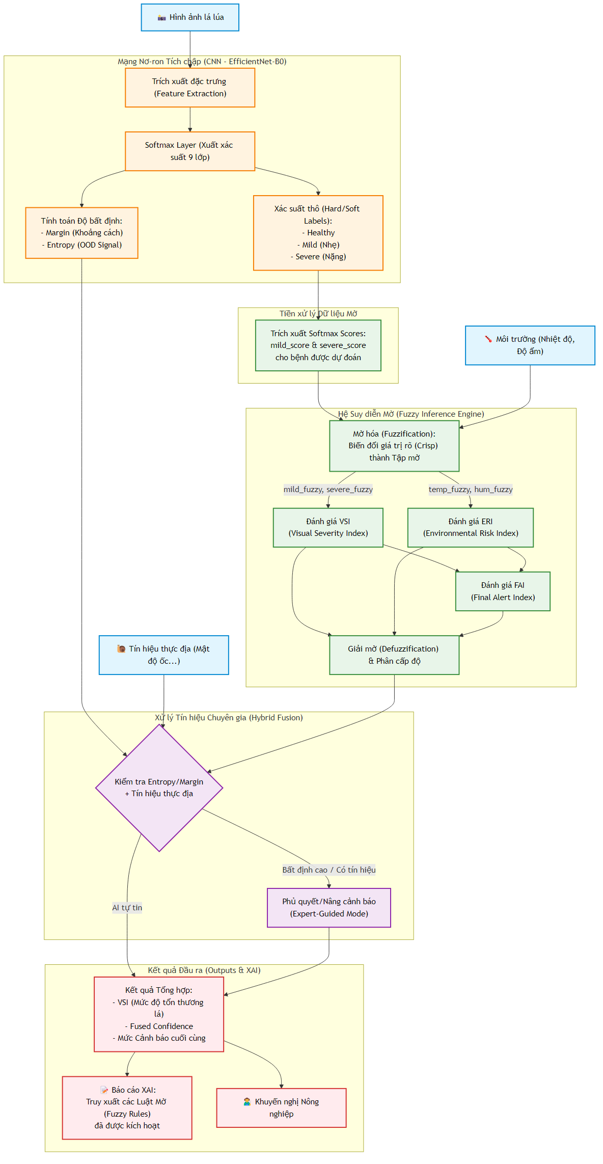
Kiến Trúc Tổng Thể Bài Toán
Perception Layer: CNN (EfficientNet-B0) nhận dạng bệnh.
Reasoning Layer: Fuzzy Inference đánh giá mức độ nghiêm trọng.
Uncertainty Handling: Entropy/Margin + Expert-Guided Mode.
Explainability Layer: Truy xuất luật mờ và sinh báo cáo XAI.
Nhóm 14 | Hệ Thống Thông Minh | ĐH Thủy Lợi

Slide 6
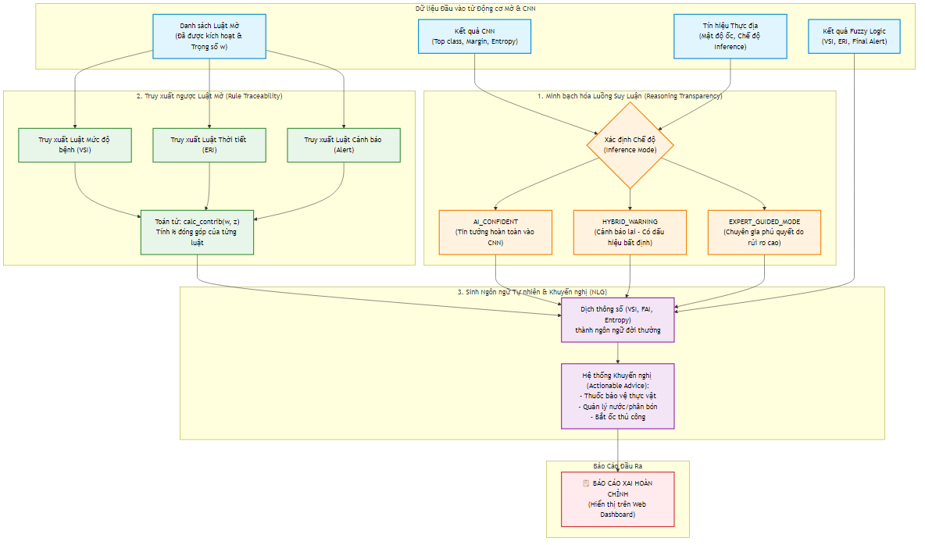
Kiến Trúc Tổng Thể Bài Toán
Hệ thống cung cấp khả năng giải thích ở ba mức: minh bạch hóa suy luận (Reasoning Transparency), truy vết luật mờ (Rule Traceability) và giải thích bằng ngôn ngữ tự nhiên (Natural Language Explanation)
Nhóm 14 | Hệ Thống Thông Minh | ĐH Thủy Lợi

Slide 7
Kiến Trúc Tổng Thể Bài Toán
Quy trình luồng 5 bước :
Bước 1: Tiếp nhận dữ liệu đầu vào (Input): Hệ thống tiếp nhận 1 ca kiểm nghiệm gồm hai nguồn dữ liệu độc lập:
Dữ liệu hình ảnh: Ảnh chụp bề mặt lá cây bị bệnh
Thông tin môi trường thực địa: Độ ẩm, Nhiệt độ , Lượng mưa 24h, Mùa vụ , Vị trí và Thời gian…
Bước 2: Dự đoán từ CNN (CNN Inference): Hình ảnh được đưa qua mô hình CNN, Mô hình thực hiện trích xuất đặc trưng thị giác và trả về điểm số xác suất (Output từ CNN) của các loại bệnh hoặc triệu chứng.
Bước 3: Tầng suy diễn mờ (Fuzzy Reasoning Layer): Đây là lõi tri thức chuyên gia của hệ thống. Tầng này tiếp nhận các điểm số từ CNN (triệu chứng thị giác) cùng các thông số môi trường để đưa vào Nền tri thức (Fuzzy Knowledge Base) bao gồm các biến ngôn ngữ, hàm thuộc (Membership Functions) và tập luật IF - THEN. Quá trình suy luận mờ và thực hiện giải mờ (Defuzzification).
Bước 4: Ra quyết định kết hợp (Hybrid Decision): Hệ thống thực hiện kết hợp trọng số giữa kết quả của mạng CNN và kết quả từ bộ suy diễn mờ từ đó đưa ra điểm số hiệu chỉnh cuối cùng.
Bước 5: Kết luận và Giải thích (Output + XAI): Hệ thống trả về kết luận bệnh kèm độ tin cậy. Đồng thời, module XAI hiển thị báo cáo giải thích bằng ngôn ngữ tự nhiên dựa trên các luật mờ được kích hoạt mạnh để người nông dân đối chiếu.
Nhóm 14 | Hệ Thống Thông Minh | ĐH Thủy Lợi

Slide 8
Nguồn Dữ Liệu: Kaggle Severity-Based Rice Disease Classification
🗂 Tên Dataset:
Severity-Based Rice Leaf Diseases
9 nhãn phân loại (4 bệnh chính nhẹ/nặng)
Healthy – Khỏe mạnh bình thường
🌾 Đối tượng:
Lúa (Rice)
Mild Blast - Đạo ôn nhẹ
Severe Blast – Đạo ôn nặng
📸 Số lượng lớp:
9 lớp nhãn phân loại
Mild Bacterial Blight – Bạc lá
Severe Bacterial Blight
🤖 Mô hình CNN:
EfficientNet-B0 (Transfer Learning)
Mild Brownspot – Đốm nâu
Severe Brownspot
📡 Dữ liệu môi trường bổ sung cho Fuzzy Inference
Nhiệt độ (°C), Độ ẩm (%)
Mild Tungro
Severe Tungro
https://www.kaggle.com/datasets/isaacritharson/severity-based-rice-leaf-diseases-dataset
Nhóm 14 | Hệ Thống Thông Minh | ĐH Thủy Lợi

Slide 9
Tiền Xử Lý Dữ Liệu
🖼 Xử Lý Ảnh (CNN Input)
🔢 Xử Lý Dữ Liệu Mờ (Fuzzy Input)
1
Resize
1
Nhập dữ liệu môi trường
Resize ảnh về 224×224 px (EfficientNet-B0)
Nhiệt độ, Độ ẩm, Lượng mưa, Mùa vụ
2
Kiểm tra phạm vi hợp lệ
2
Normalize
Temperature ∈ [0,45]
Humidity ∈ [0,100]
Chuẩn hóa pixel về [0,1] theo ImageNet mean/std
3
Xác định miền giá trị
3
Data Augmentation
Độ ẩm [0–100%], Nhiệt độ [0–45°C]…
Random flip, rotation, color jitter để tăng dữ liệu
4
Mờ hóa (Fuzzification)
Ánh xạ giá trị rõ → mức độ thuộc tập mờ μ ∈ [0,1]
4
ToTensor
5
Gán nhãn ngôn ngữ
Chuyển ảnh PIL sang PyTorch Tensor
LOW / MEDIUM / HIGH
Nhóm 14 | Hệ Thống Thông Minh | ĐH Thủy Lợi

Slide 10
Demo – Giao Diện Hệ Thống
[ DEMO STREAMLIT WEB APP ]
🛠 Công Nghệ Sử Dụng
📤 Upload Ảnh Lá Cây
Python 3.10+
Ngôn ngữ chính
PyTorch
Xây dựng CNN
🌡 Nhập thông số môi trường (Nhiệt độ, Độ ẩm)
TorchVision
EfficientNet-B0
▶ Chạy phân tích CNN + Fuzzy
scikit-learn
Đánh giá mô hình
📋 Kết quả phân loại bệnh & Độ tin cậy
Streamlit
Giao diện Web Demo
💡 Báo cáo XAI – Luật mờ kích hoạt
NumPy / Pandas
Xử lý dữ liệu
Pillow (PIL)
Xử lý ảnh đầu vào
📝 Khuyến nghị nông nghiệp tự động
JSON
Lưu báo cáo XAI
Explainable AI (XAI) enabled
Nhóm 14 | Hệ Thống Thông Minh | ĐH Thủy Lợi

Slide 11
Kết Quả – Đánh Giá Hệ Thống
📊 Hiệu Năng Mô Hình EfficientNet-B0
🧠 Kết Quả Suy Diễn Mờ – Ca Thử Nghiệm
92.04%
0.9190
0.9191
Đầu vào: Ảnh BLAST9_087.jpg | 28°C | 85% Humidity
CNN: Mild Blast
97.47%
Validation
Accuracy
Macro
F1-Score
Weighted
F1-Score
Diagnostic Confidence
95 / 100
Visual Severity (VSI)
20 / 100
⚠ Kết Luận & Khuyến Nghị Tự Động:
Bệnh Đạo Ôn Lá (Rice Blast) – Mức nhẹ
Môi trường ẩm ướt 28°C, 85% → Nguy cơ bùng phát cao
Dùng Tricyclazole, Fenoxanil. Tránh bón đạm thêm.
Nhóm 14 | Hệ Thống Thông Minh | ĐH Thủy Lợi

Slide 12
Kết Luận & Hướng Phát Triển
✅
💡
🚀
Đã đạt được
Đóng góp chính
Hướng phát triển
Xây dựng thành công hệ thống Hybrid CNN + Fuzzy. Validation Accuracy 92.04%, Macro F1-score 0.919
Tích hợp XAI qua luật mờ IF-THEN ngôn ngữ tự nhiên. Hệ thống kết hợp kết quả CNN với thông tin môi trường để đánh giá mức độ bệnh và hỗ trợ giải thích quyết định.
Mở rộng sang nhiều loại cây trồng. Tích hợp IoT, camera thực địa. Triển khai mobile app cho nông dân.

Slide 13
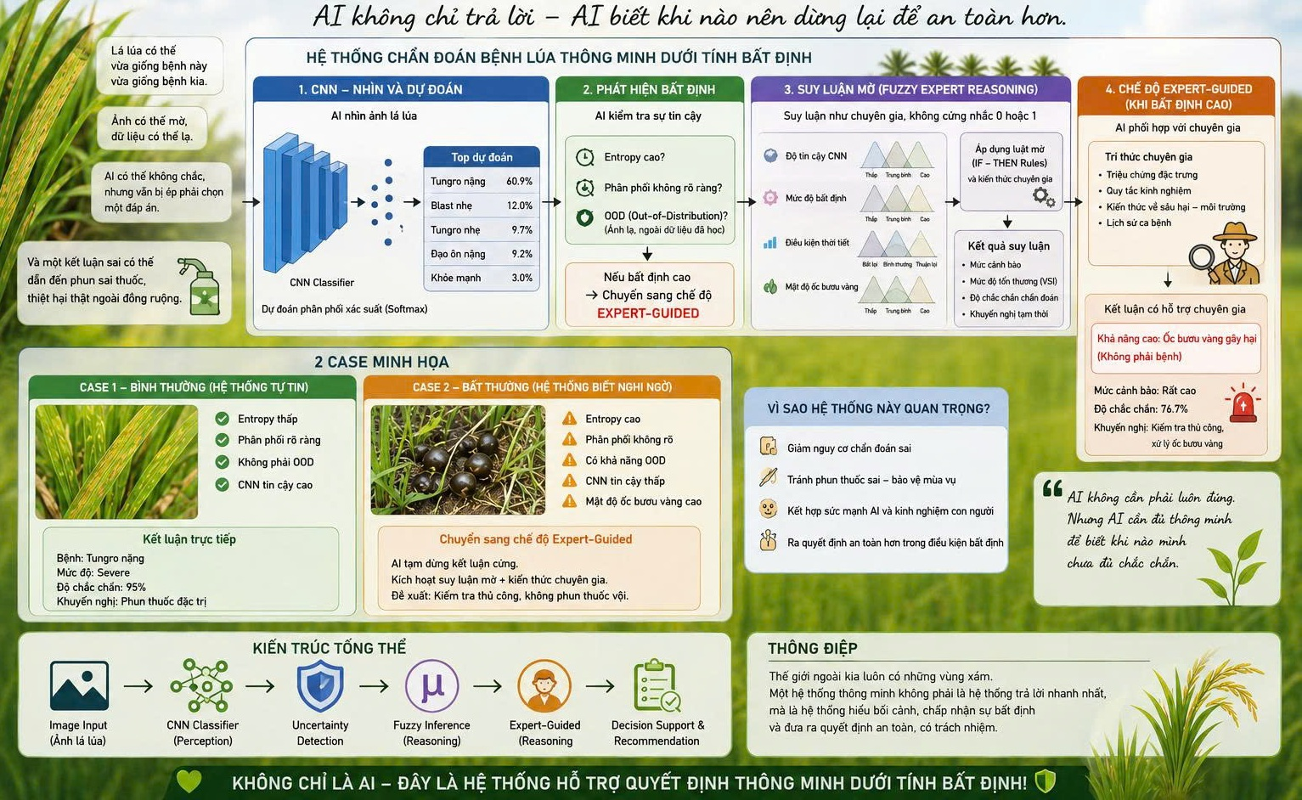
Một hướng phát triển mở rộng : phát hiện ngoại lệ

Slide 14
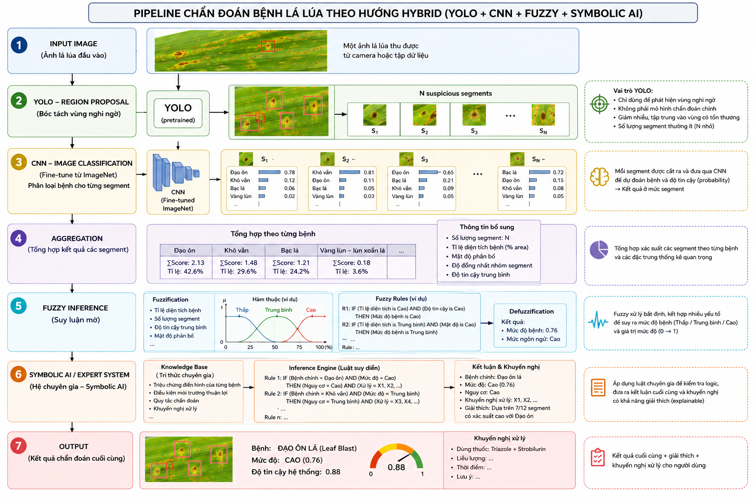
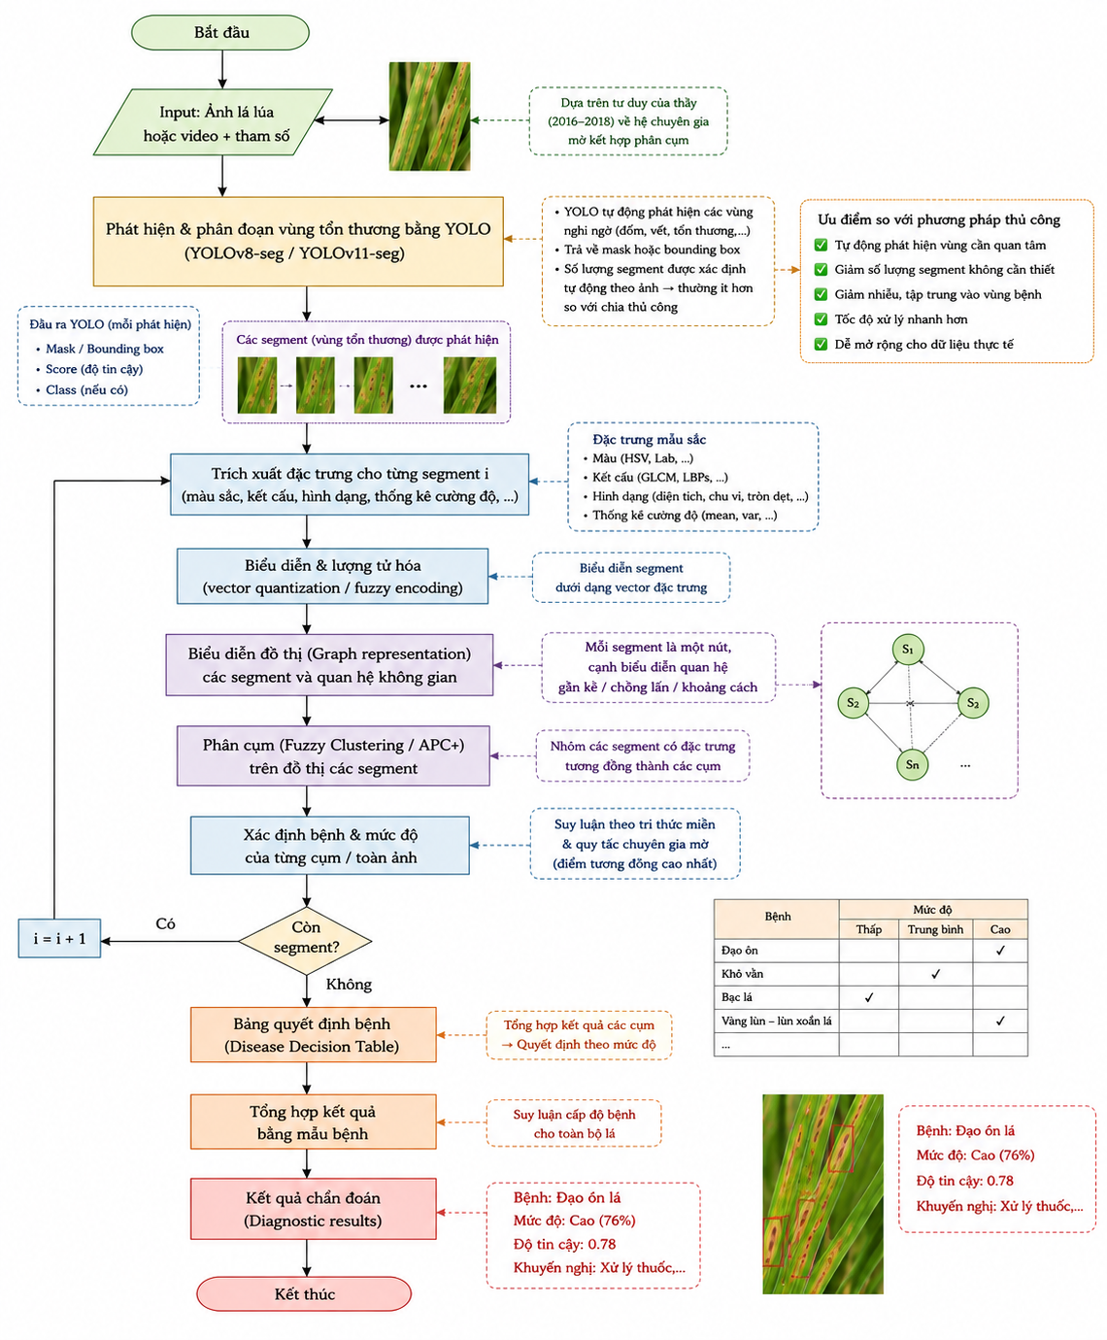
Một hướng phát triển mở rộng : nhận diện multi labes

Slide 15


Slide 16
TRƯỜNG ĐẠI HỌC THỦY LỢI
MÔN HỌC: HỆ THỐNG THÔNG MINH
LỜI CẢM ƠN
Nhóm học viên xin chân thành cảm ơn TS. Trần Mạnh Tuấn đã tận tình giảng dạy, hướng dẫn và truyền đạt những kiến thức quý báu trong quá trình học tập và thực hiện bài tập lớn.
Những kiến thức và sự định hướng của Thầy là nền tảng quan trọng giúp nhóm học viên hiểu rõ hơn về các phương pháp xây dựng hệ thống thông minh và hoàn thành đề tài “An Explainable Intelligent System for Plant Disease Severity Assessment using Fuzzy Inference”.
Mặc dù đã nỗ lực nghiên cứu và thực hiện, báo cáo khó tránh khỏi hạn chế. Nhóm rất mong nhận được những ý kiến chỉ dẫn và góp ý từ Thầy để tiếp tục hoàn thiện, đồng thời nâng cao kiến thức và năng lực nghiên cứu của mình.

Slide 17
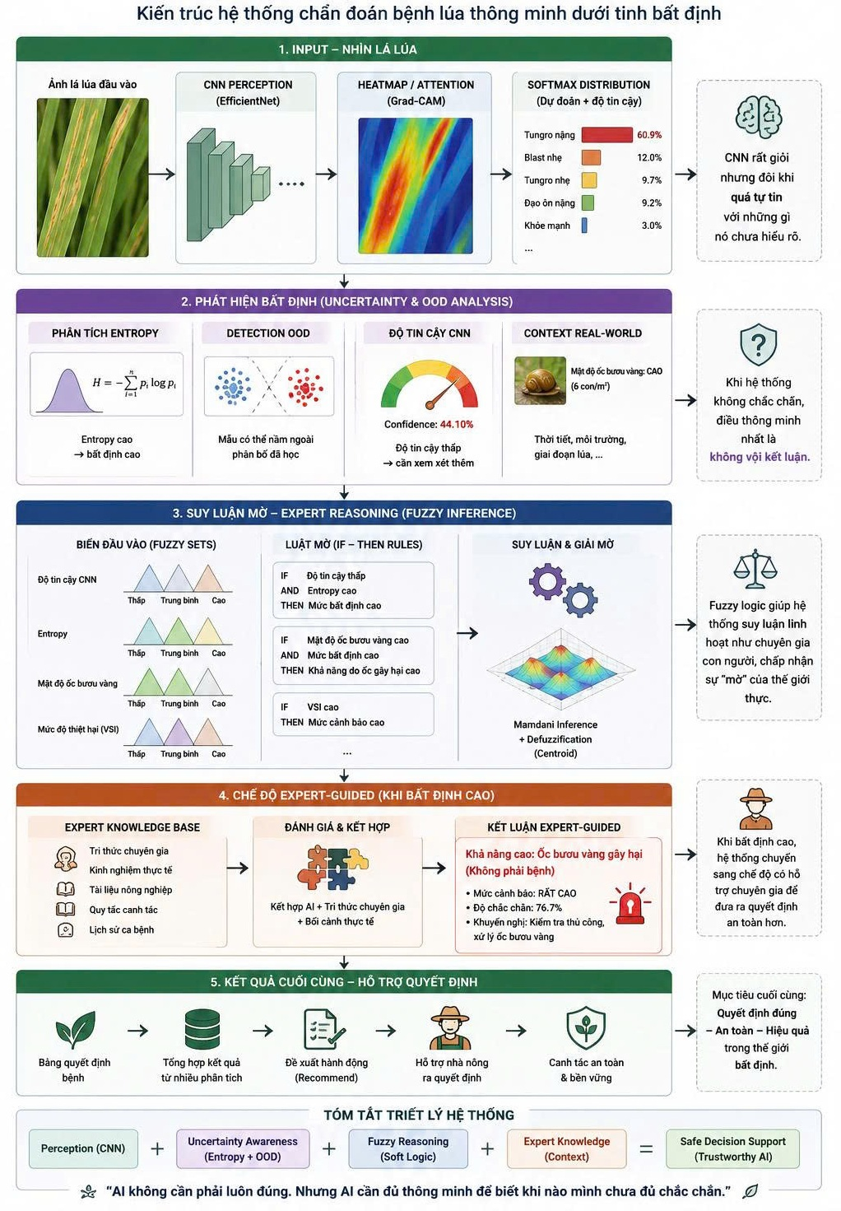
AI và UNCERTAITY
AI vs UNCERTAINTY
Máy tính được xây dựng trên nền tảng nhị phân: 0 và 1, đúng và sai, có và không. Nhưng thế giới thực lại tồn tại trong những vùng mờ. Dữ liệu có thể thiếu. Ngữ cảnh có thể chưa đủ. Tình huống có thể chưa từng xuất hiện trước đây. Nhưng AI vẫn thường phải đưa ra một câu trả lời cuối cùng. Và đôi khi, đó chính là khởi đầu của hallucination.
Điều đáng sợ không nằm ở việc AI nói sai, mà ở việc nó có thể sai với sự tự tin rất thuyết phục.Con người cũng vậy. Nhiều sai lầm không đến từ thiếu tri thức hoàn toàn, mà từ cảm giác chắc chắn tuyệt đối về một điều chưa được kiểm chứng đầy đủ.
Có lẽ vì thế mà những hướng tiếp cận như Fuzzy Logic hay Symbolic AI trở nên thú vị.Fuzzy Logic chấp nhận rằng thế giới không chỉ có đúng hoặc sai. Một kết luận có thể chỉ đúng 70%, một hiện tượng có thể “gần giống” chứ không hoàn toàn giống.
Trong khi đó, Symbolic AI đóng vai trò như một tầng lý trí phía sau, liên tục tự kiểm tra lại kết luận: “Dữ liệu đã đủ chưa?”, “Có dấu hiệu bất thường không?”, hay “Hệ thống chỉ đang cố tạo ra một câu trả lời để làm hài lòng người hỏi?”Có lẽ một hệ thống thông minh thực sự không cần trả lời mọi thứ. Nó cần biết khi nào nên dừng lại và đủ tỉnh táo để nói:“Tôi chưa đủ chắc chắn.”
Nghe đơn giản, nhưng đó cũng là dấu hiệu của sự trưởng thành ở con người. Nếu cuộc đời chỉ có đúng và sai thì đơn giản quá. Chính sự bất định mới khiến con người can đảm bước tiếp vào tương lai — một tương lai có thể mơ hồ, nhưng luôn đầy hy vọng. Nếu mọi thứ đều chắc chắn và đã được định nghĩa hoàn hảo, thì sẽ không còn novelty để khám phá nữa ^^
Nhóm 14 | Hệ Thống Thông Minh | ĐH Thủy Lợi

